Slide 1










BỘ CÔNG THƯƠNG
TRƯỜNG ĐẠI HỌC CÔNG NGHIỆP TP.HCM
WEBSITE TÌM VIỆC LÀM, QUẢN LÝ ỨNG VIÊN, CÔNG TY VÀ CÔNG VIỆC
Sinh viên thực hiện: Phạm Đăng Khôi
GVHD: Võ Văn Hải

Slide 2




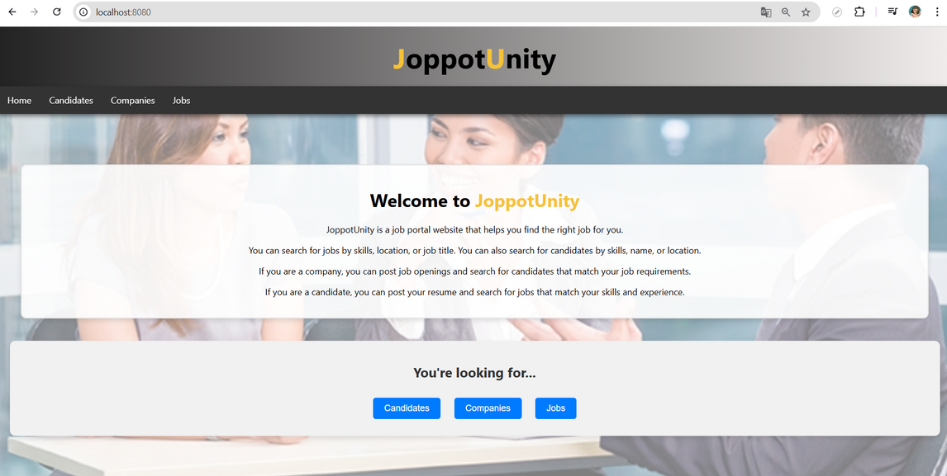
CHƯƠNG I: GIỚI THIỆU
Trang web Joppotunity được thiết kế nhằm hỗ trợ người dùng trong việc tổ chức và quản lý ứng viên, công ty cũng như các công việc một cách hiệu quả.
Phạm vi: Tập trung xây dựng một hệ thống quản lý tích hợp, chuyên về ứng viên, công ty và các công việc tuyển dụng.

Slide 3




Các chức năng chính
Quản lý công ty
Quản lý ứng viên
Thêm mới, chỉnh sửa thông tin công ty.
Xem danh sách các công ty.
Cập nhật chi tiết dữ liệu liên quan đến công ty.
Thêm mới, chỉnh sửa thông tin ứng viên.
Đề xuất công việc phù hợp với ứng viên
Đề xuất kỹ năng mà ứng viên cần học
Quản lý danh sách ứng viên phù hợp với từng vị trí tuyển dụng.
Quản lý công việc
Tìm kiếm và lọc
Tạo mới, chỉnh sửa công việc.
Liên kết công việc với công ty liên quan.
Hỗ trợ tìm kiếm dữ liệu liên quan đến công việc, ứng viên hoặc công ty dựa trên nhiều tiêu chí như tên, vị trí, kỹ năng, và các thông tin khác.

Slide 4
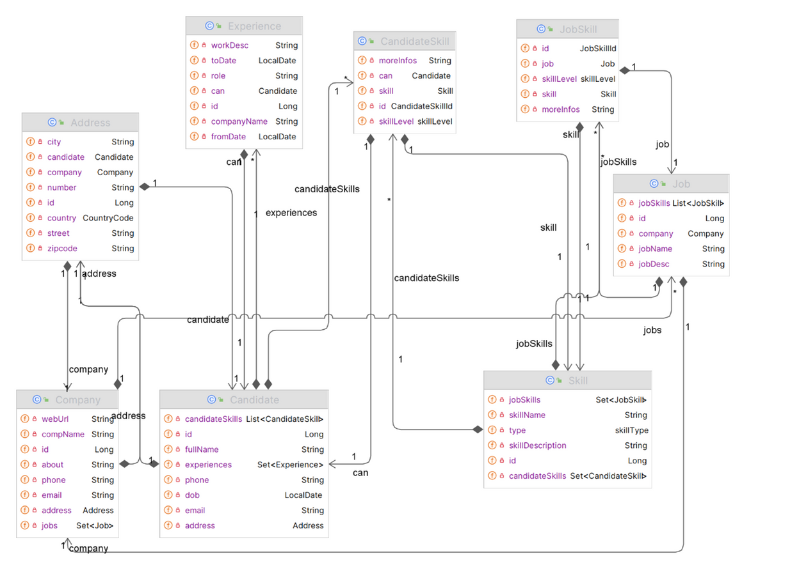



CHƯƠNG 2: PHÂN TÍCH VÀ THIẾT KẾ
Class diagram

Slide 5
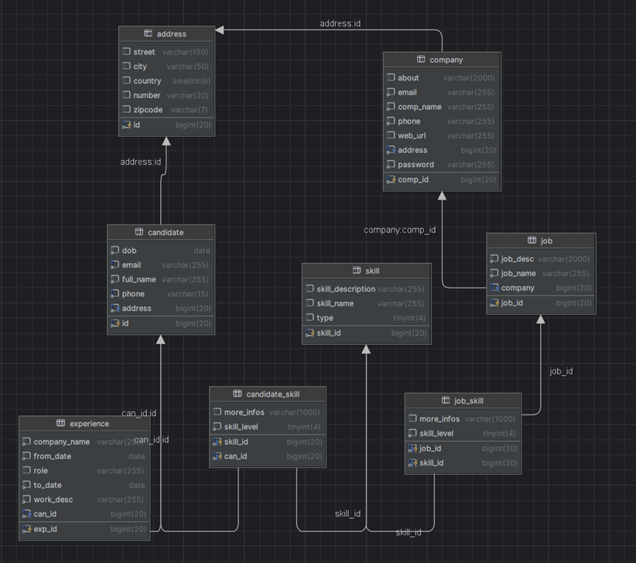
Database Diagramm

Slide 6
CHƯƠNG 3: HIỆN THỰC
Cấu hình phần mềm:
Hệ điều hành: Windows 10/11, macOS, hoặc Linux
JDK: Phiên bản 8 hoặc cao hơn
IDE: IntelliJ IDEA, Spring Tool Suite
Spring Boot: Phiên bản mới nhất
Database: MariaDB
Web Server: Spring Boot
Trình duyệt: Google Chrome...
Cấu hình phần cứng:
CPU: Intel Core i7
RAM: 8GB trở lên
Ổ cứng: Ổ SSD 256GB hoặc lớn hơn
Màn hình: Độ phân giải Full HD (1920x1080) trở lên
Kết nối Internet: Tốc độ ổn định
Công nghệ sử dụng
Backend: Spring Boot, Spring Security, Spring Data JPA
Frontend: Thymeleaf, HTML, CSS, JavaScript
Database: MariaDB
Build Tool: Gradle
IDE: IntelliJ IDEA

Slide 7
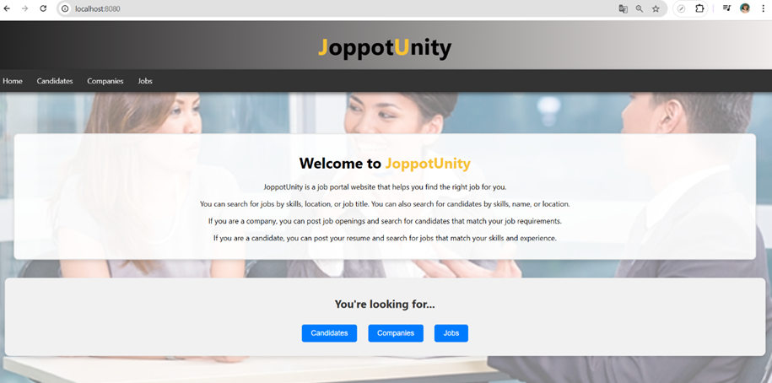
Giao diện của hệ thống
Giao diện chính

Slide 8

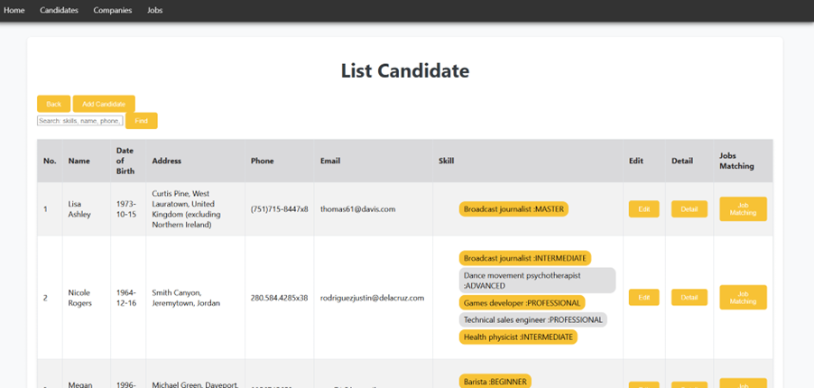
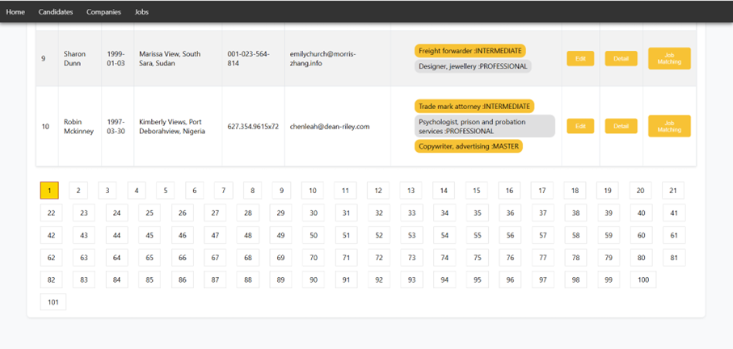
Giao diện của hệ thống
Giao diện danh sách ứng viên

Slide 9
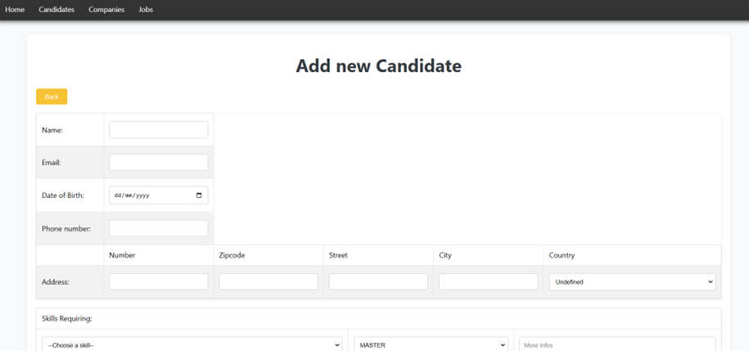
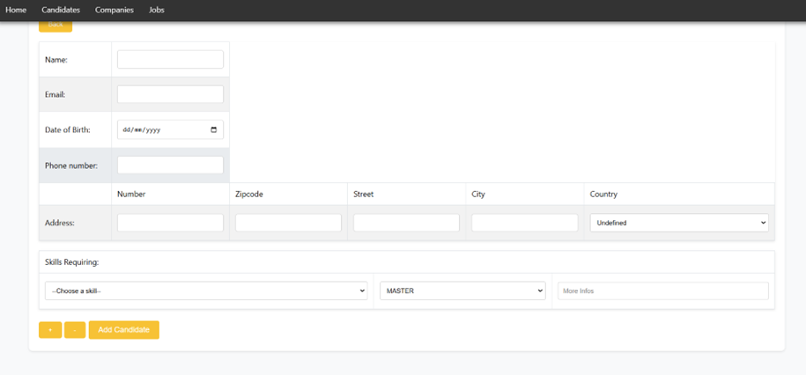
Giao diện của hệ thống
Giao diện thêm ứng viên

Slide 10
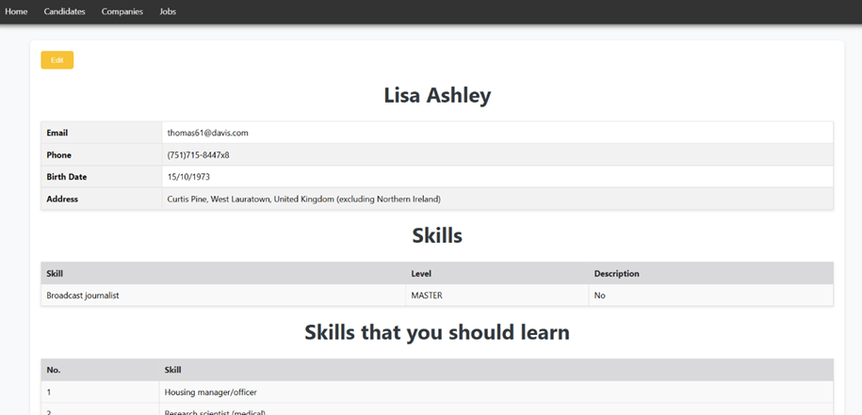
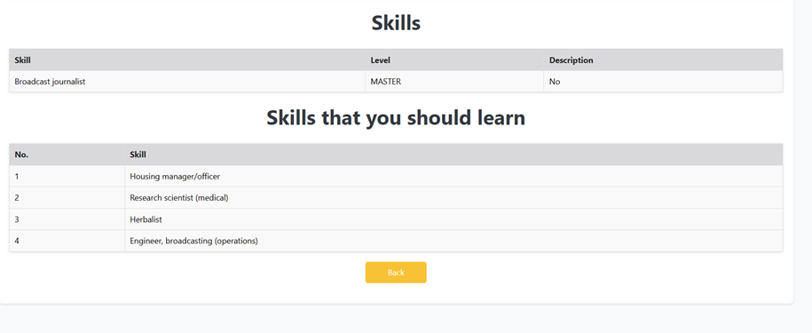
Giao diện của hệ thống
Danh sách thông tin chi tiết của ứng viên

Slide 11
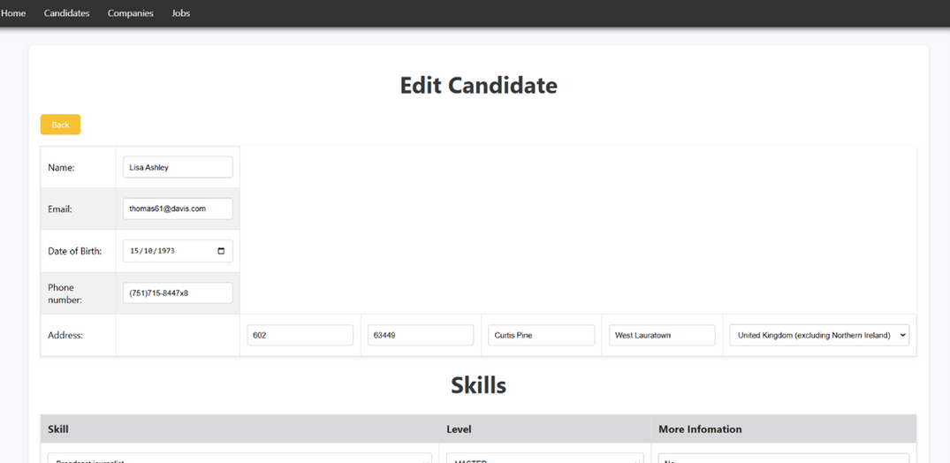
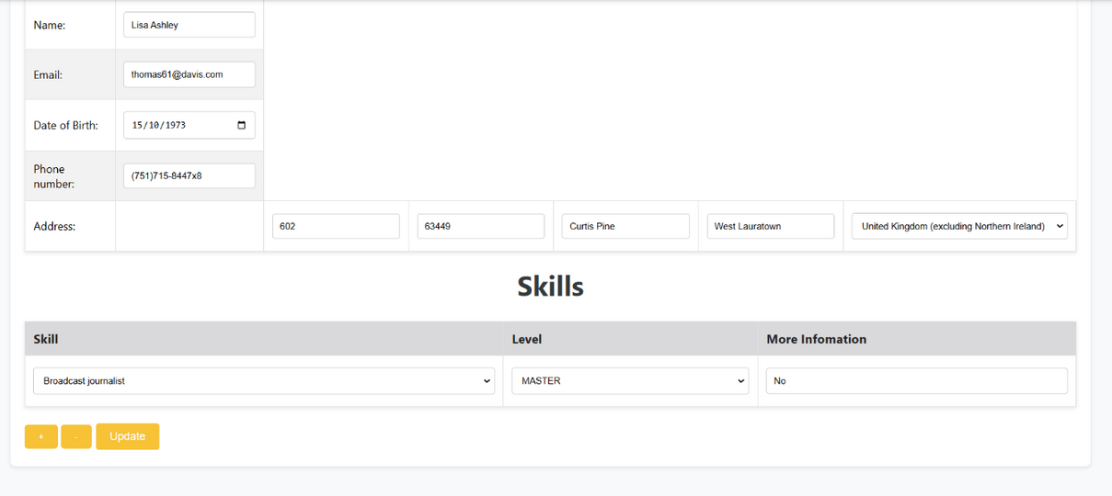
Giao diện của hệ thống
Chỉnh sửa thông tin ứng viên

Slide 12
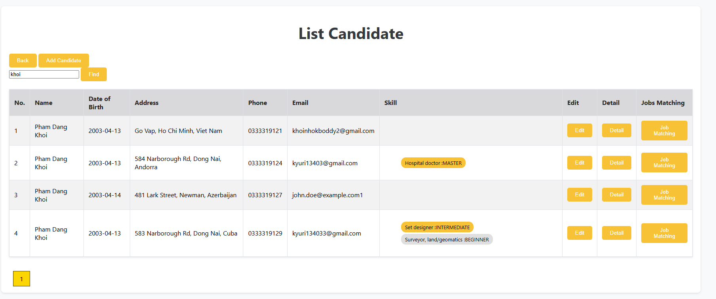
Giao diện của hệ thống
Tìm kiếm ứng viên

Slide 13
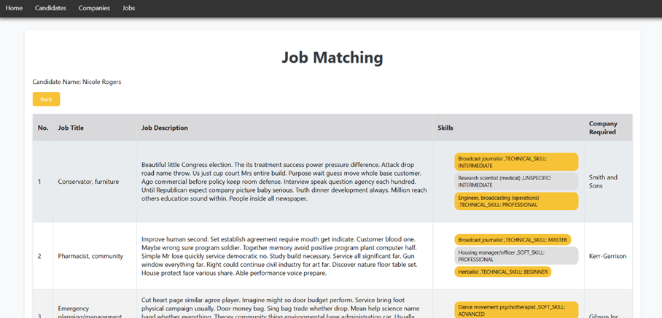
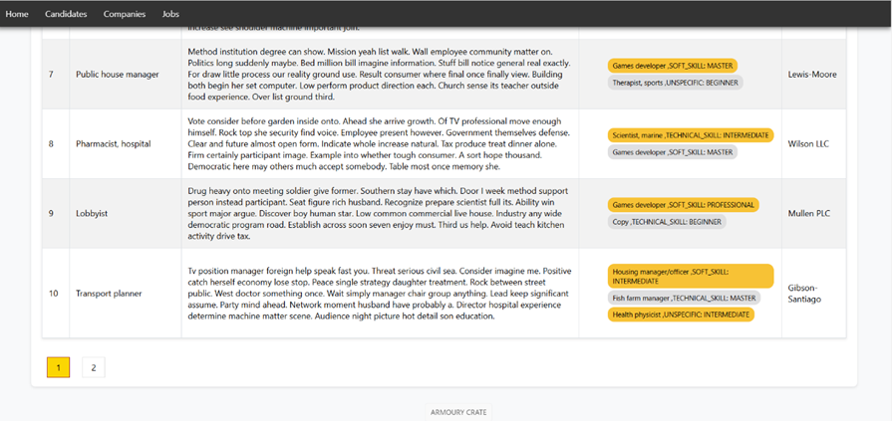
Giao diện của hệ thống
Giao diện các công việc phù hợp với năng lực của ứng viên

Slide 14

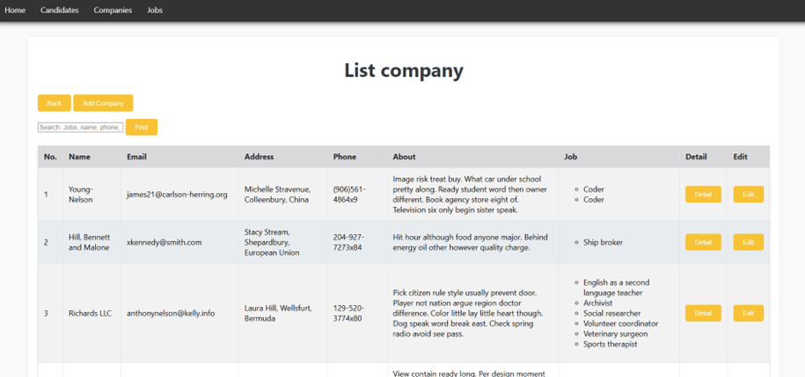
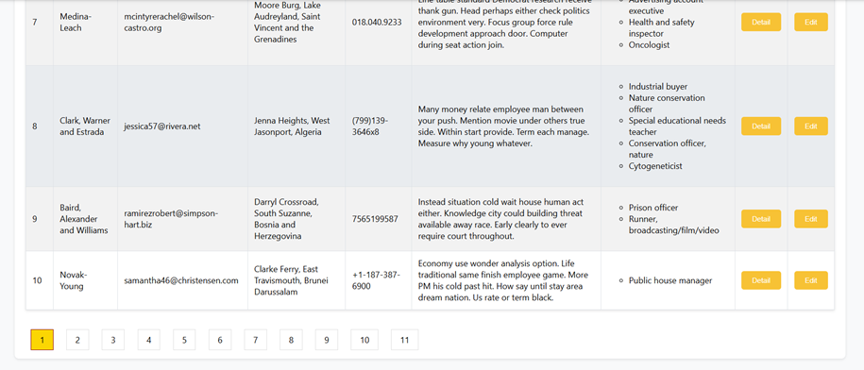
Giao diện của hệ thống
Giao diện danh sách các công ty

Slide 15
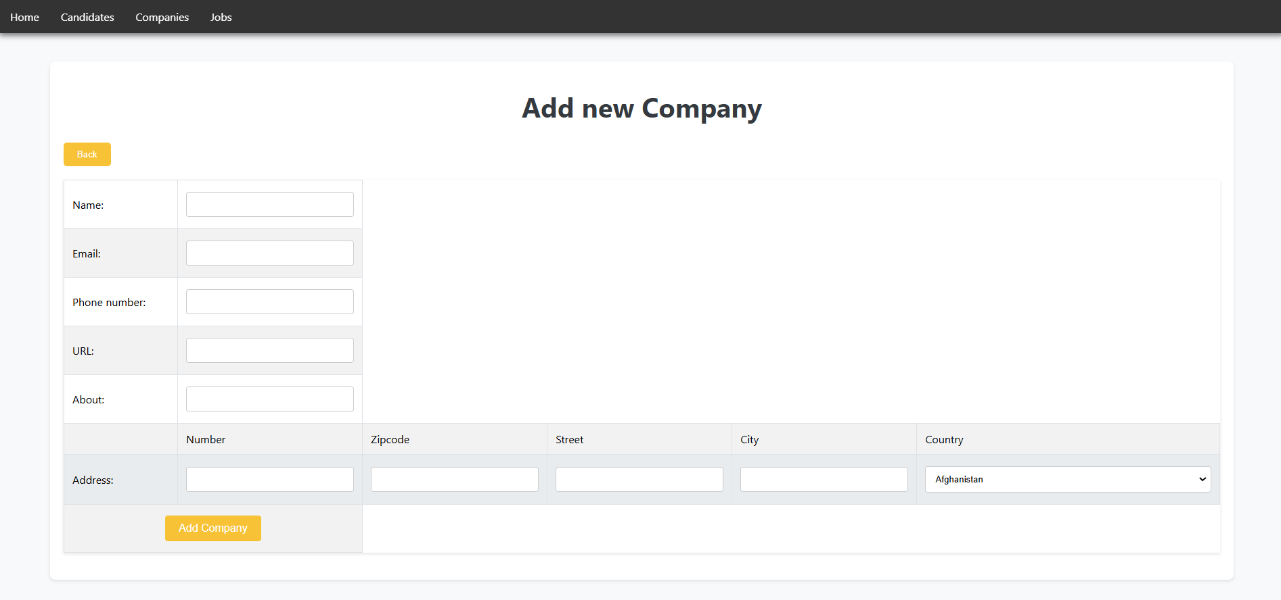
Giao diện của hệ thống
Giao diện thêm công ty mới

Slide 16
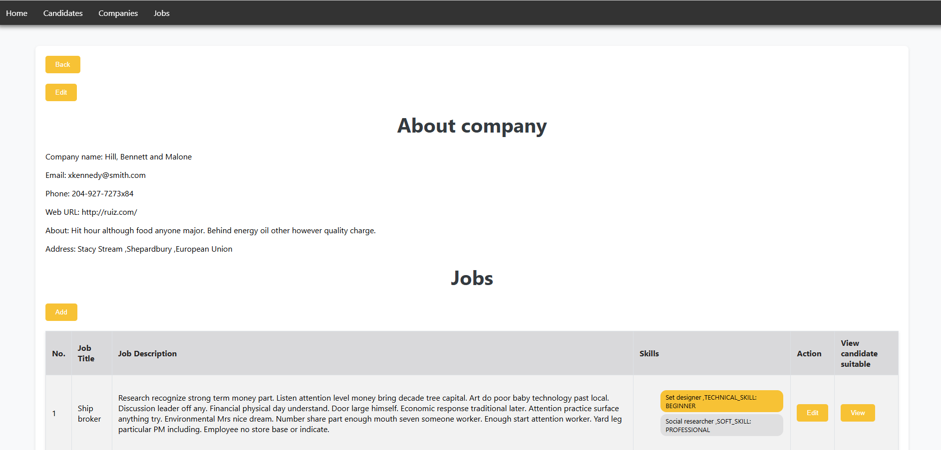
Giao diện của hệ thống
Giao diện thông tin chi tiết của công ty

Slide 17
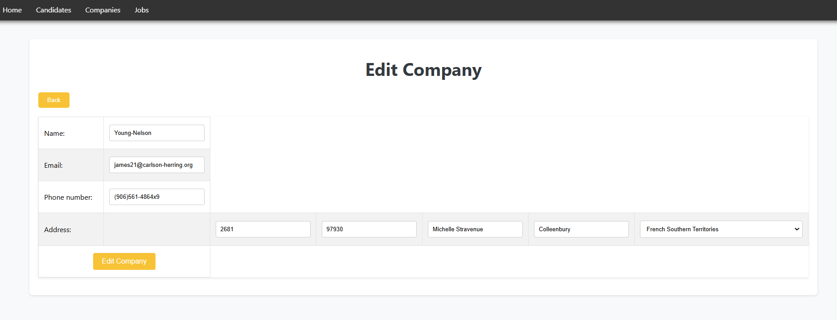
Giao diện của hệ thống
Giao diện chỉnh sửa thông tin công ty

Slide 18
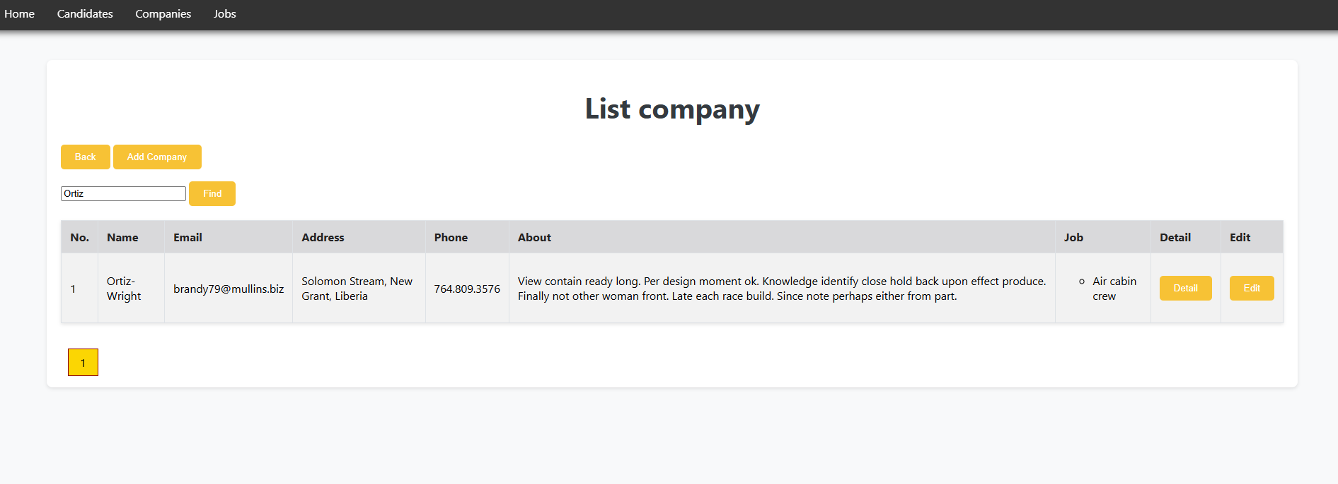
Giao diện của hệ thống
Tìm kiếm công ty

Slide 19
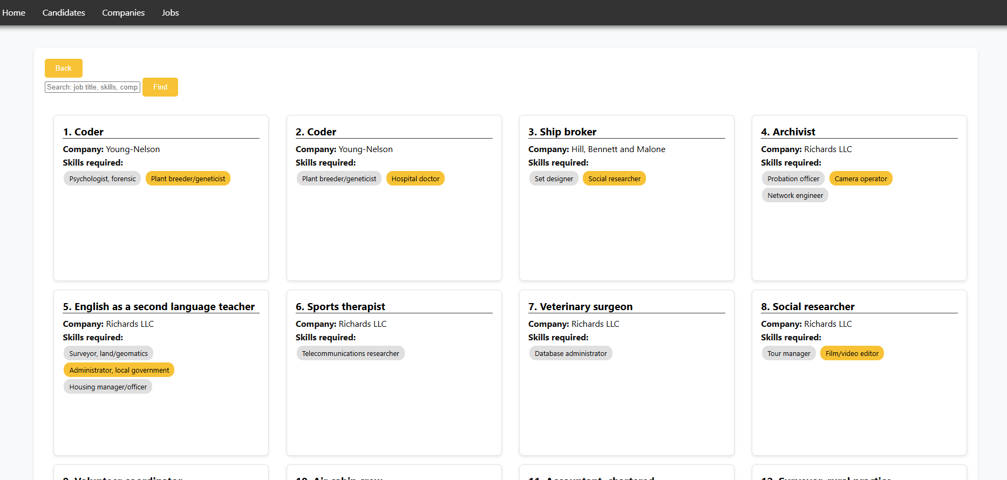

Giao diện của hệ thống
Giao diện các công việc dành cho các ứng viên có thể tìm kiếm

Slide 20
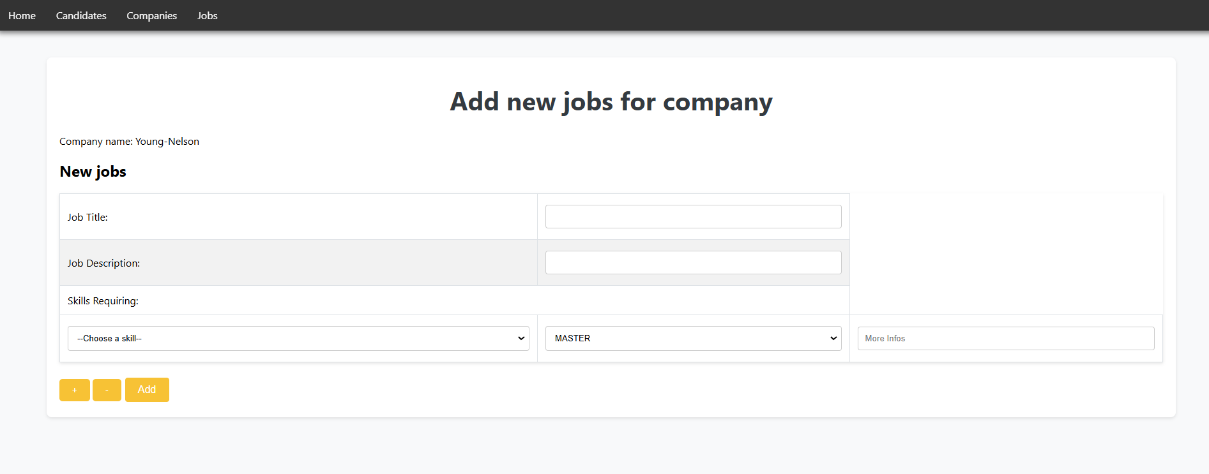
Giao diện của hệ thống
Giao diện thêm công việc (Thêm công việc cho một công ty)

Slide 21
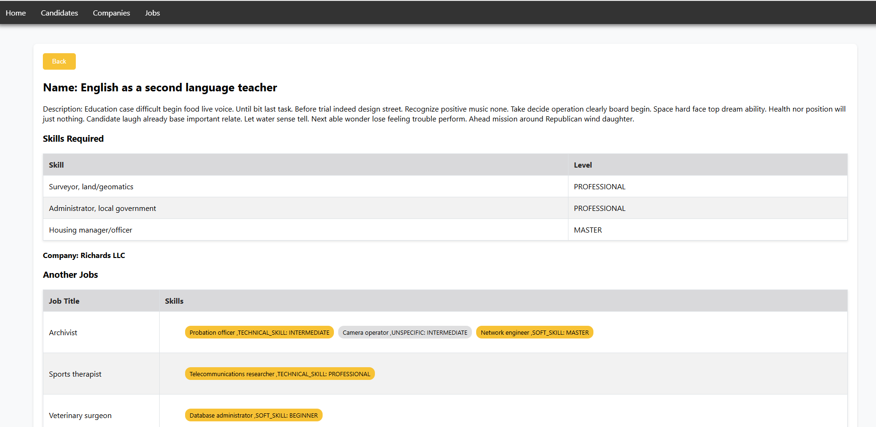
Giao diện của hệ thống
Giao diện thông tin cụ thể của công việc

Slide 22
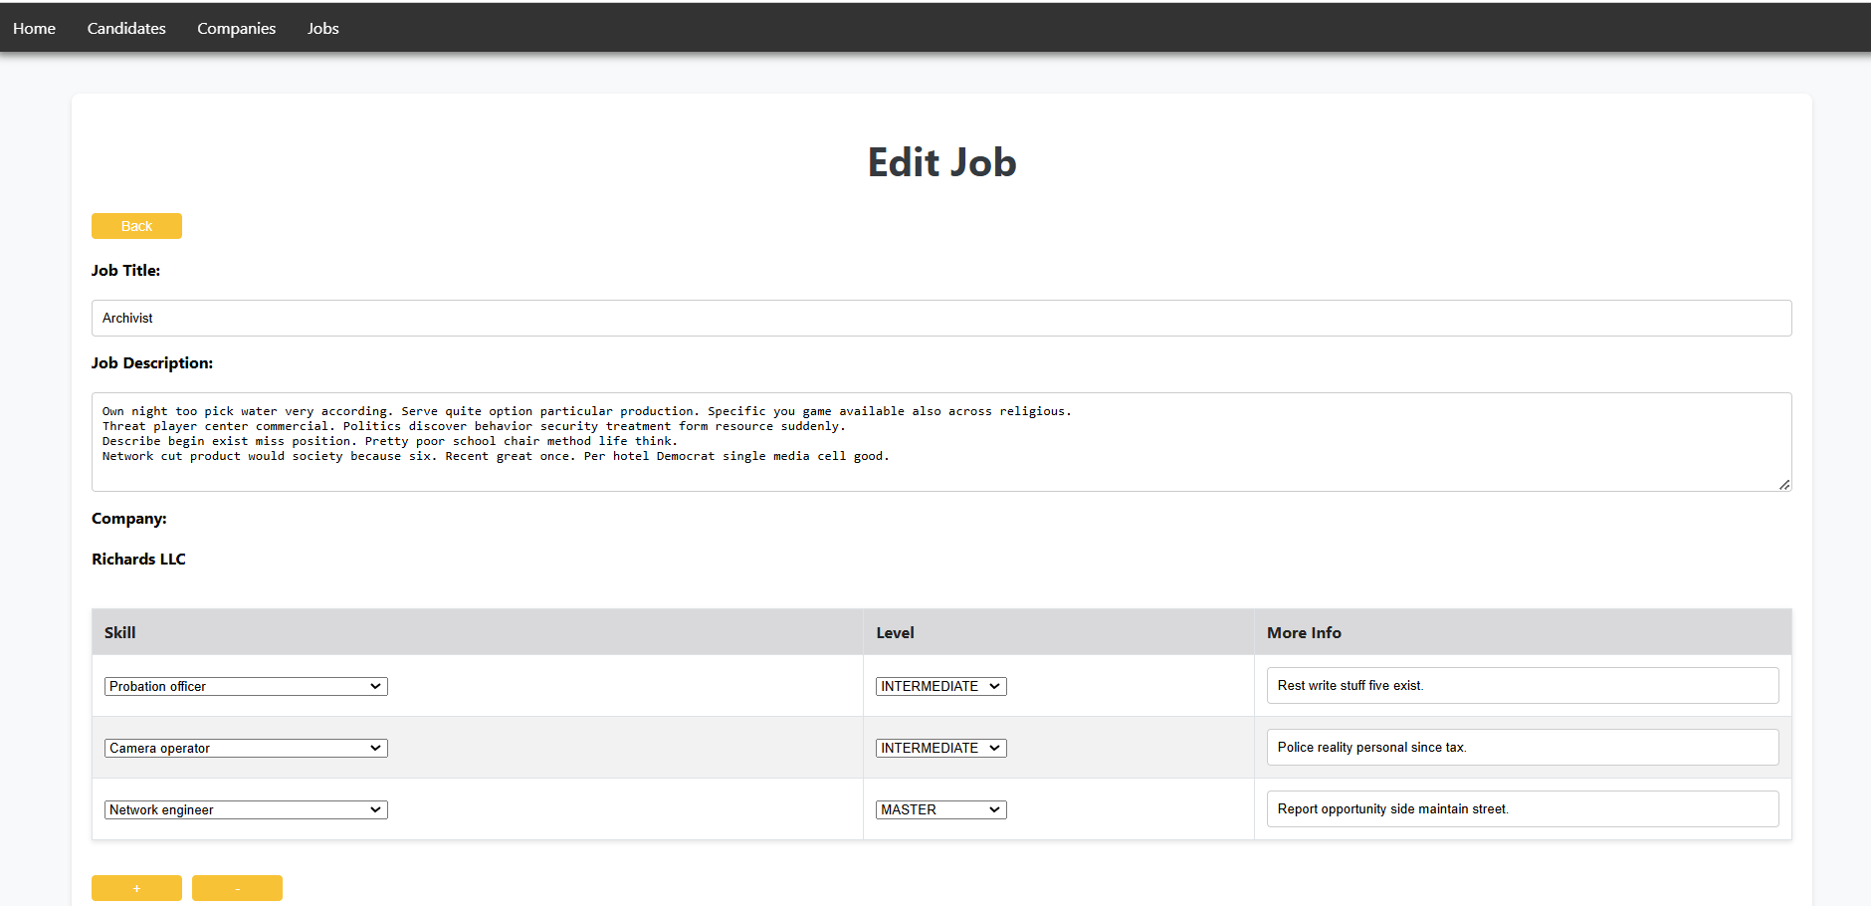
Giao diện của hệ thống
Giao diện chỉnh sửa công việc

Slide 23
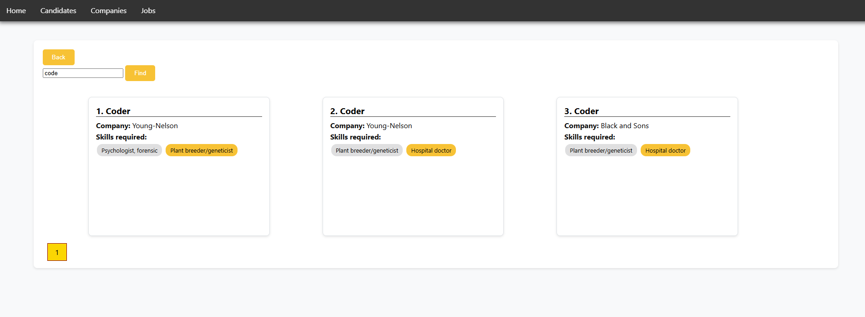
Giao diện của hệ thống
Tìm kiếm công việc

Slide 24
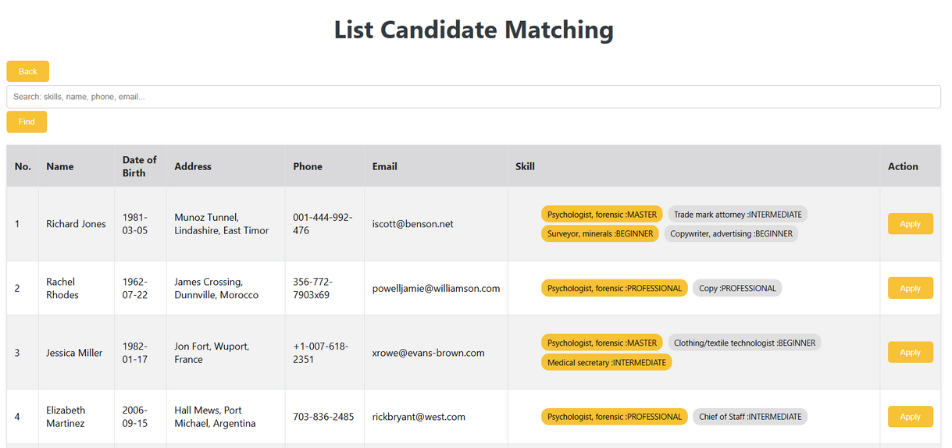
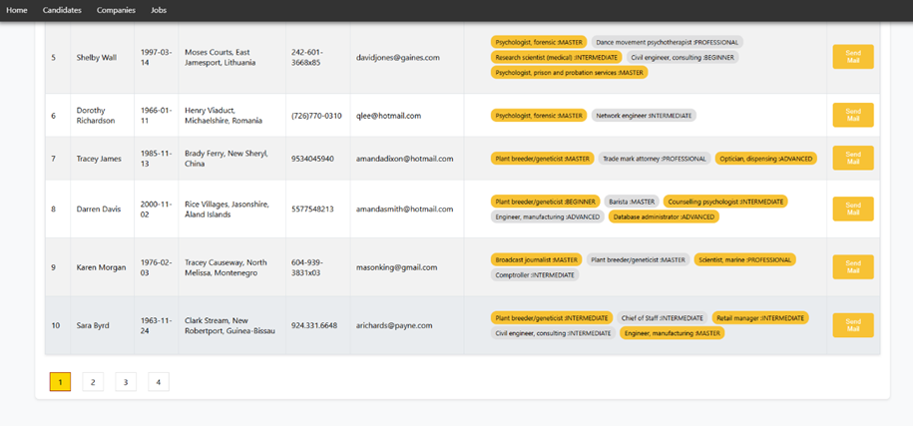
Giao diện của hệ thống
Giao diện ứng viên phù hợp với công việc

Slide 25
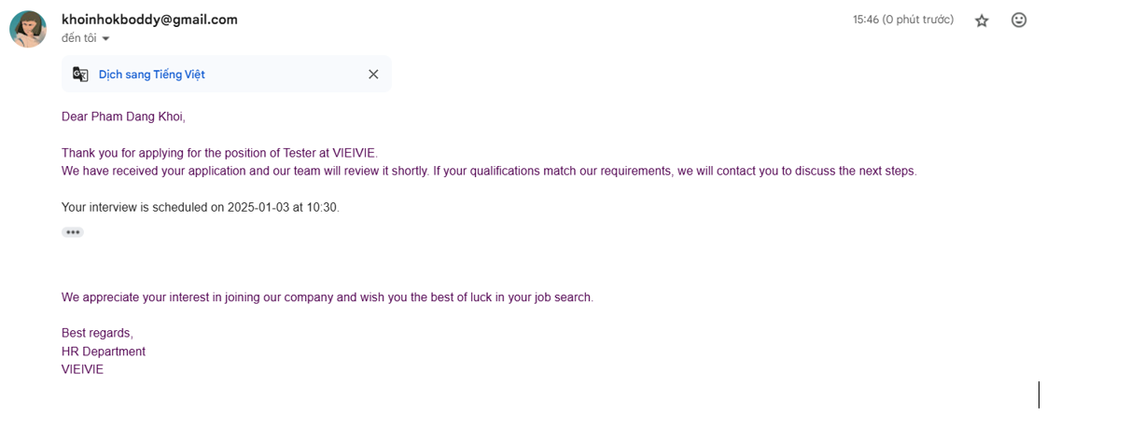
Giao diện của hệ thống
Gửi mail cho ứng viên

Slide 26
CHƯƠNG 4: KẾT LUẬN
Bổ sung tính năng đăng nhập và phân quyền người dùng.
Tích hợp trí tuệ nhân tạo để gợi ý công việc và hỗ trợ người dùng tốt hơn.
Phát triển ứng dụng di động để hỗ trợ đa nền tảng.
Cải thiện bảo mật với xác thực hai yếu tố và mã hóa dữ liệu.

Slide 27




CẢM ƠN THẦY ĐÃ XEM!

